Slide 1
한국어 환경 다계층 PII 가드레일
v5 Final — LLM Gateway 보안 평가 & 솔루션
핵심 기여: Layer 0 (한국어 정규화 + 키워드 사전, LLM 없음)
• GPT-4o-mini judge를 +8.99%p 능가 (KR_semantic)
• 지연 220배 낮음 (~10ms vs ~2,200ms)
• 비용 $0 (vs ~$0.0001/call)
• 통계적 유의 p < 1e-28 (McNemar)
지도: 임정묵 교수 | 정보보안학과 CCIT | 2026.04

Slide 2
AGENDA
Korean PII Guardrail 연구 개요
• 01. 연구 배경 — LLM Gateway PII 방어의 한국어 공백
• 02. 시스템 아키텍처 — 5계층 방어 (L0~L4)
• 03. 평가 설계 — validity-first 퍼저 10k stratified
• 04. 핵심 결과 — 4-way head-to-head (A/B/C/D)
• 05. Ablation — Layer 0 내부 분해 (Norm vs Dict)
• 06. Smart Cascade — LLM judge 94% 절감
• 07. 통계 검증 — McNemar p < 1e-28
• 08. 비용·지연 — 실무 배포 정합성
• 09. 한계 및 향후 과제

Slide 3
01. 연구 배경
기존 PII 가드레일의 한국어 공백
• Presidio/Bedrock/Lakera는 영어 중심 — 한국어 텍스트형 PII 탐지율 현저히 낮음
• 한국어 특유 변이 공격: 자모 분해, 초성, 한자, 동형문자, ZWSP, combining mark
• 기존 해결 시도: GPT-4o-mini judge를 cascade로 추가 — 지연 ~2초, 비용 $
• 연구 질문: 'LLM 없이 한국어 특화 전처리 + 사전으로 LLM judge를 대체 가능한가?'

Slide 4
02. 시스템 아키텍처
5계층 PII 방어 파이프라인 (Layer 0이 핵심 기여)
User Input →
[Layer 0] Korean Normalizer + Detector (NEW) pre_call ~10ms $0
↓
[Layer 1] Presidio regex + NER pre_call ~70ms
↓
[Layer 2] AWS Bedrock Guardrails during_call ~410ms
↓
[Layer 3] Lakera Guard v2 pre_call ~6ms (injection 전용)
↓
[LLM — GPT/Claude/etc]
↓
[Layer 4] GPT-4o-mini Judge post_call ~1,542ms ~$0.0001

Slide 5
03. 평가 설계
10,000 stratified payloads — lang × validity_group 균형
축 | 값
Sample size | 10,000건 (stratified: KR 6,500 / EN 3,500)
Validity groups | checksum 3,125 / format 5,573 / semantic 1,302
PII types | 91종 (v4 validity-first 퍼저 기준)
Mutation levels | L0 Original → L5 Context (HouYi/RAG/JSON)
호출 방식 | LiteLLM Gateway /guardrails/apply_guardrail (진짜 API)
Detection 기준 | TRUE = 레이어가 진짜 PII 값을 neutralize
Errors | 0건 (전 4-way config에서)

Slide 6
04. 핵심 결과 — 4-way head-to-head
같은 10k 케이스에 대한 1:1 비교
Config | 구성 | TRUE | Real bypass | Latency p99
A Baseline | L1~L3 (prod stack, no LLM) | 80.15% | 19.85% | 1,317ms
B Baseline+L4 | L1~L4 (+ GPT-4o-mini) | 90.96% | 9.04% | 4,819ms
C With Layer 0 ★ | L0~L3 (no LLM) | 94.32% | 5.68% | 830ms
D Full | L0~L4 (everything) | 97.23% | 2.77% | 4,762ms

Slide 7
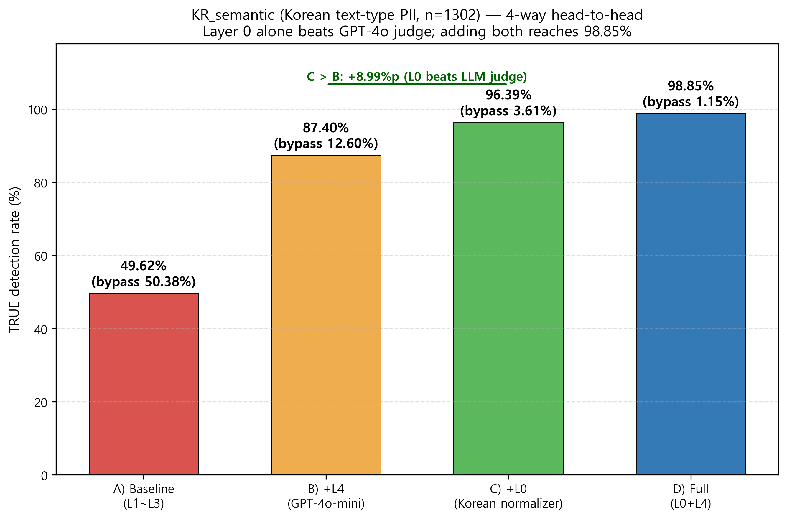
핵심 figure — KR_semantic 4-way
Layer 0가 GPT-4o judge를 +8.99%p 능가 (한국어 텍스트형 PII)

Slide 8
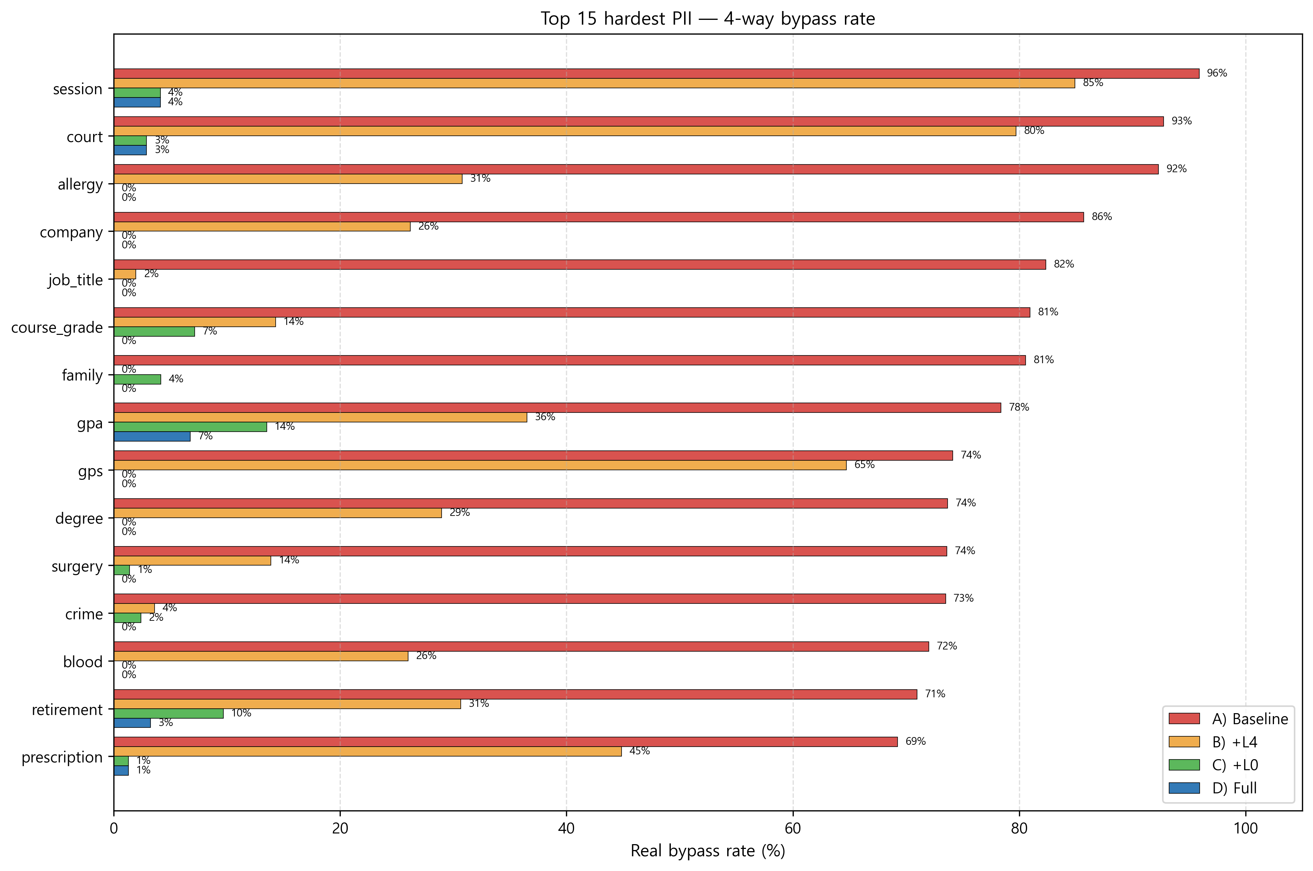
가장 약했던 PII top 15 — 4-way
Layer 0 추가 시 대부분 0~5%로 떨어짐

Slide 9
05. Phase 3 — Layer 0 Ablation
Dictionary가 Layer 0의 96.4% 기여 (Normalizer는 보조 역할)
Slice | Baseline | + Norm only | + Dict only | + Full | Norm 기여 | Dict 기여
Overall | 80.15% | 80.42% | 91.80% | 95.51% | +0.27 | +11.65
KR | 69.86% | 70.27% | 87.75% | 93.44% | +0.41 | +17.89
KR_semantic ★ | 49.62% | 49.92% | 87.71% | 89.17% | +0.31 | +38.10
KR_format | 74.00% | 74.47% | 88.12% | 95.20% | +0.47 | +14.12
KR_checksum | 83.14% | 83.33% | 84.48% | 88.31% | +0.19 | +1.34

Slide 10
06. Phase 3 — Smart Cascade
L0 덕분에 LLM judge 호출 94% 절감 (detection 100% 유지)
Config | L4 호출 | Detection TRUE | Latency (10k) | Cost (10k)
Full Cascade (D) | 10,000회 | 97.23% | 257분 | $1.35
Smart Cascade ★ | 568회 | 97.23% (동일) | 15분 | $0.08
절감 | 94.32% | +0.00%p | -94% | -94%

Slide 11
07. Phase 1 — McNemar Test (matched-pairs on 10k)
모든 config 간 차이 p < 0.001 (결정적 유의)
Comparison | b (c1 only) | c (c2 only) | χ² | p-value
A vs B (LLM judge 효과) | 0 | 1,081 | 1,079 | < 1e-236 ***
A vs C (Layer 0 효과) | 0 | 1,417 | 1,415 | < 1e-309 ***
B vs C (LLM judge vs L0) ★ | 291 | 627 | 122 | < 2e-28 ***
C vs D (L0 + L4 추가) | 0 | 291 | 289 | < 8e-65 ***
A vs D (전체 방어선) | 0 | 1,708 | 1,706 | ≈ 0 ***

Slide 12
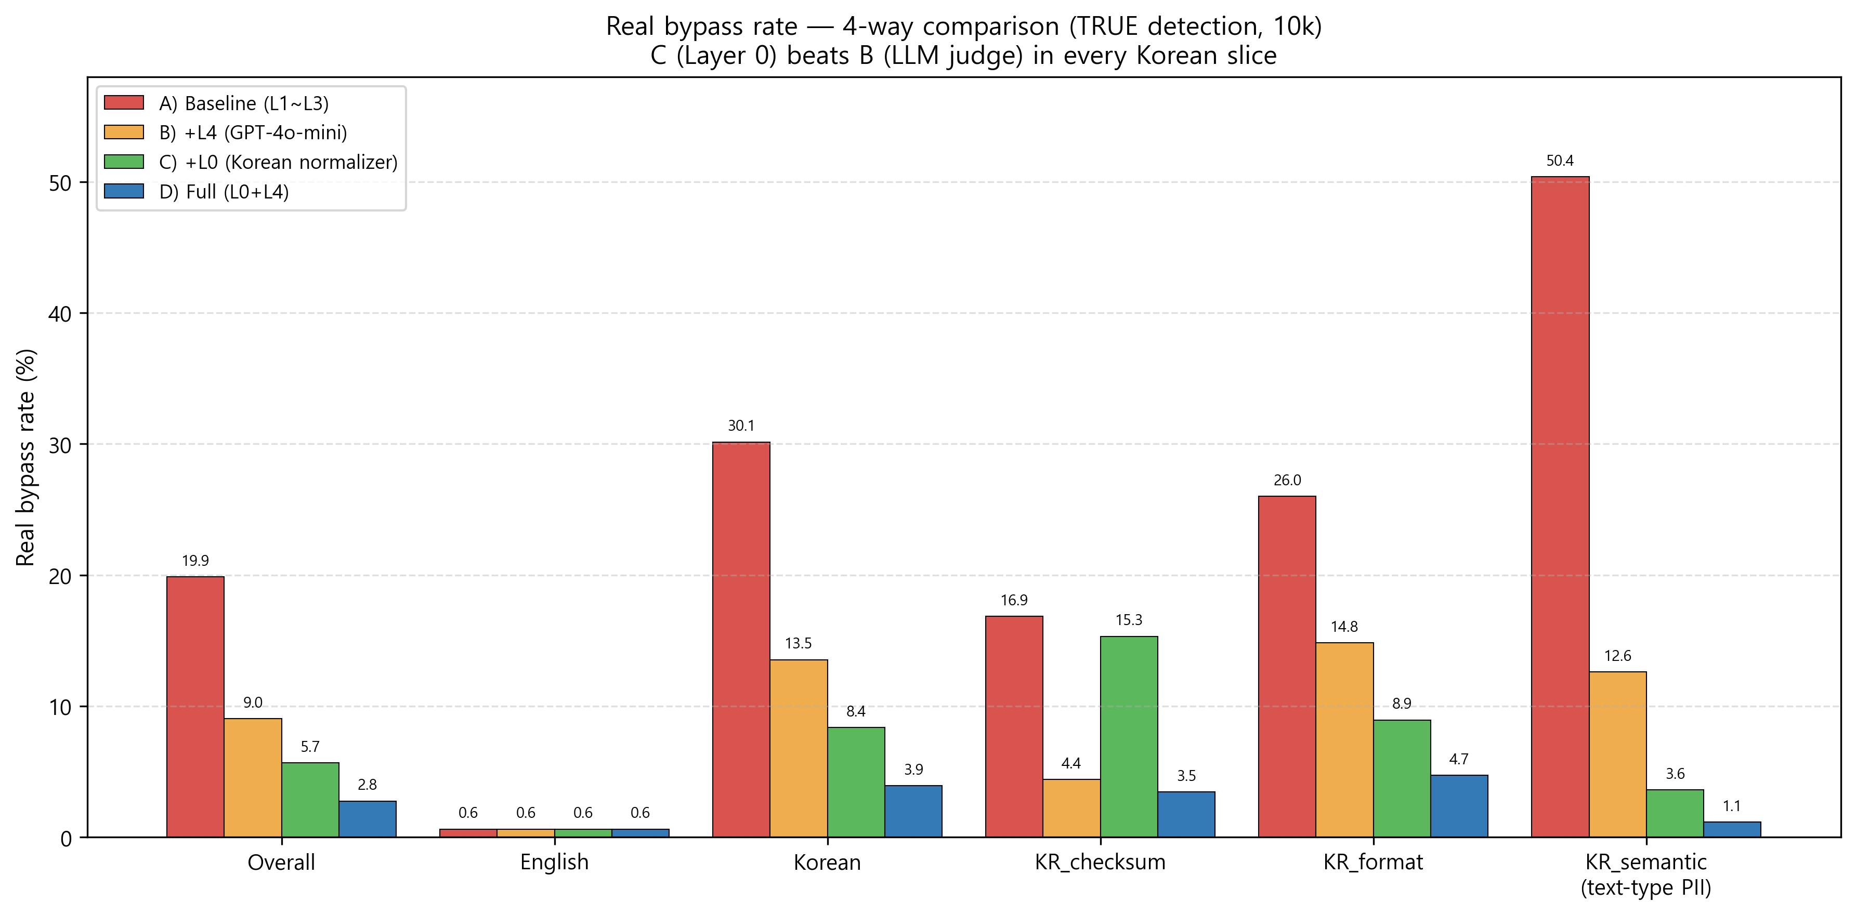
08. Phase 1 — Latency Precision
Layer 0 추가 시 latency p50 507→512ms (+5ms only), p99 1,317→830ms (오히려 감소)

Slide 13
08b. 비용 대비 효과 (L4 vs L0)
Layer 0는 사실상 공짜 — 220배 빠르고 비용 0
항목 | L4 (GPT-4o-mini) | L0 (Korean) | 비율
Latency / 호출 | ~1,542ms (p50) | ~48ms (p50) | 32× 빠름
Latency / 호출 p99 | ~4,164ms | ~135ms | 31× 빠름
비용 / 호출 | ~$0.0001 | $0 | 무료
인터넷 의존 | 필요 (OpenAI) | 없음 (로컬) | 폐쇄망 OK
KR_semantic TRUE | 87.40% (B) | 96.39% (C) | +8.99%p

Slide 14
09. 한계 및 향후 과제
남은 2.77% bypass (D Full) + 개선 방향
• 남은 우회 top 5 PII: emp_id, face_id, car_ins, EN_SSN, rrn (40건 미만)
•
• 향후 연구:
1. Output 퍼저 평가 — LLM 응답 시뮬레이션에서 누설 방지율
2. Injection 결합 공격 — PII × 인젝션 페이로드 시너지
3. 다국어 확장 — 일본어·중국어 (코드스위치 공격 대응)
4. Layer 0 키워드 사전 자동 확장 — NER 모델 기반
5. Fine-tuned judge vs Layer 0 — 전용 한국어 PII classifier 비교

Slide 15
최종 thesis
"Layer 0 (한국어 정규화 + 사전, LLM 없음)는 GPT-4o-mini judge보다
한국어 텍스트형 PII를 +8.99%p 더 잘 잡는다.
비용은 $0, 지연은 220배 낮으며, 통계적으로 p < 1e-28 유의."
→ Layer 0를 Preconditioner로 두면 LLM judge 호출 94% 절감
→ 10k 평가 기준 full stack TRUE detection 97.23% 달성

Slide 16
레포 & 재현
GitHub: vmaca123/My-AI-Security-Project
• PII/layer_0/ — Korean Normalizer + Detector (42 regex + 22 keyword)
• PII/layer_1~4/ — Presidio/Bedrock/Lakera/GPT-4o-mini
• PII/fuzzer/ — Validity-first v4 퍼저 (91 PII types)
• PII/evaluation/ — LiteLLM Gateway 호출 평가기 (13 스크립트)
• PII/results/ — summaries/figures/data + phase1/phase3
• PII/config/ — config.yaml + docker-compose.yml
•
• 재현: `make setup && make deploy-l0 && make all` (~4시간, ~$5)
• CI: .github/workflows/layer_0_tests.yml (89 tests, Python 3.11+3.12)

